Slide 1
中大用户体验网站设计
何吉波
hejibo@usee.tech

Slide 2

1. “相约中山大学，聚焦用户体验”
掌握核心技术
体验最潮科技
求学名师名校
拓展名企人脉
首页
课程
讲师
联系我们
51 6 7 9
天 时 分 秒
活动时间： 2016年12月24 ~ 26日
2.时间倒计时

Slide 3
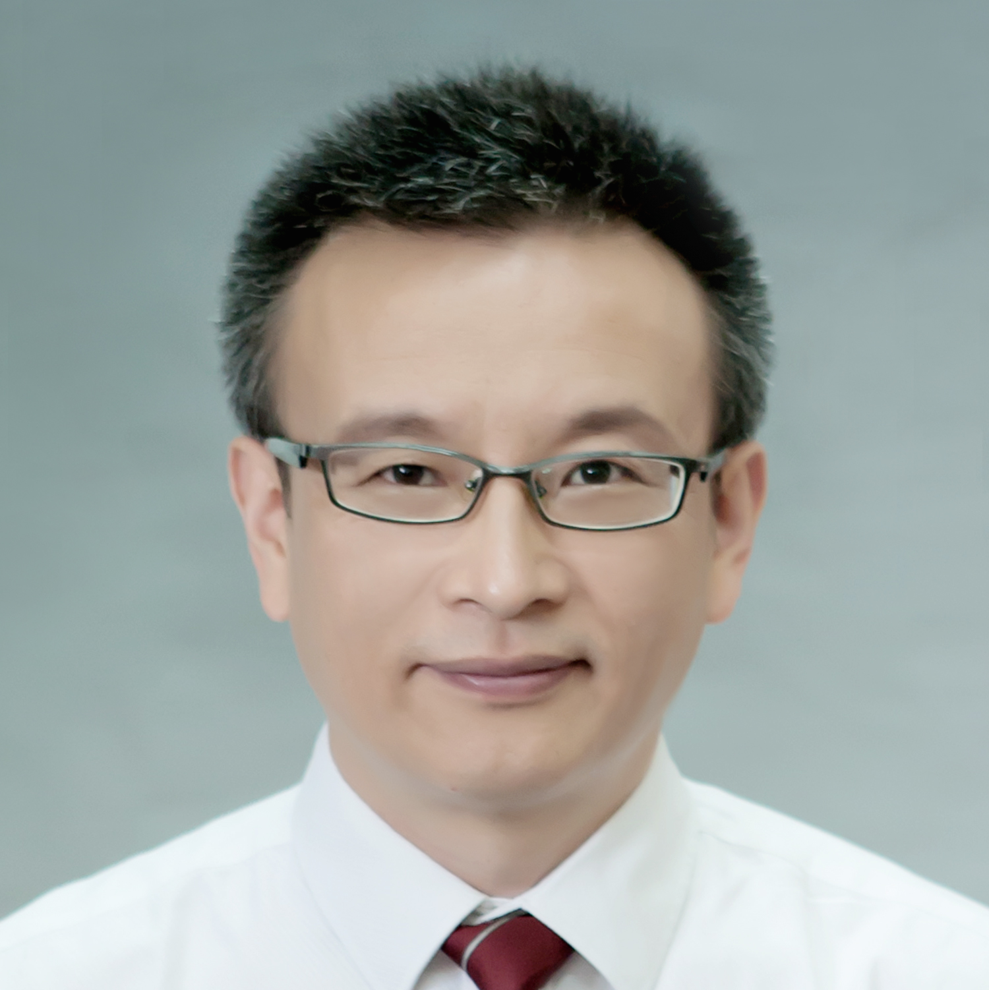
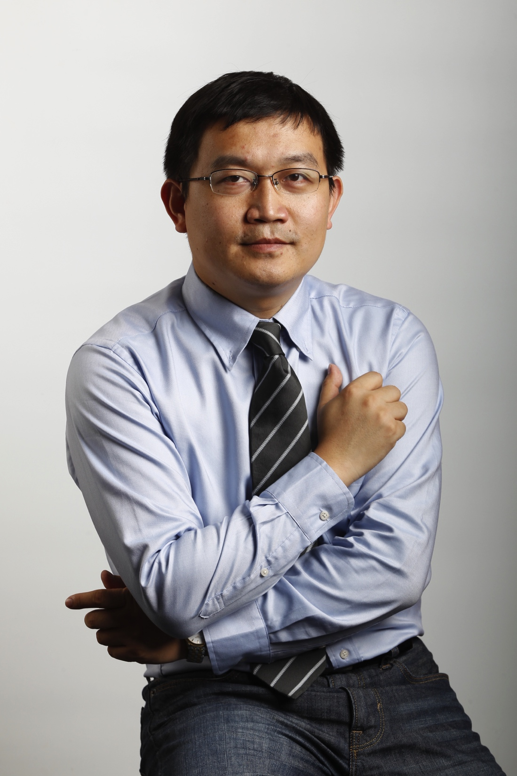
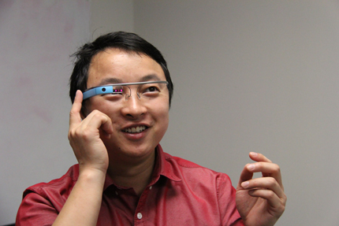
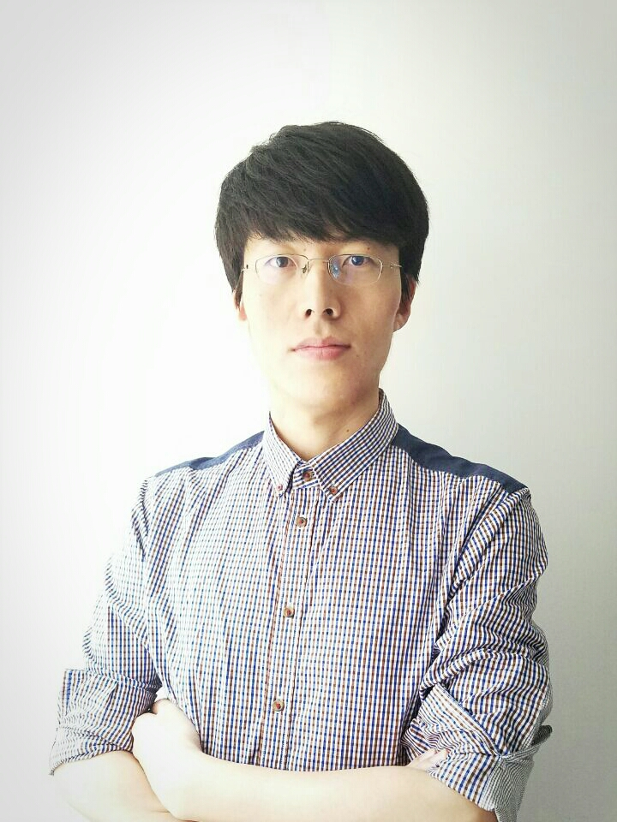
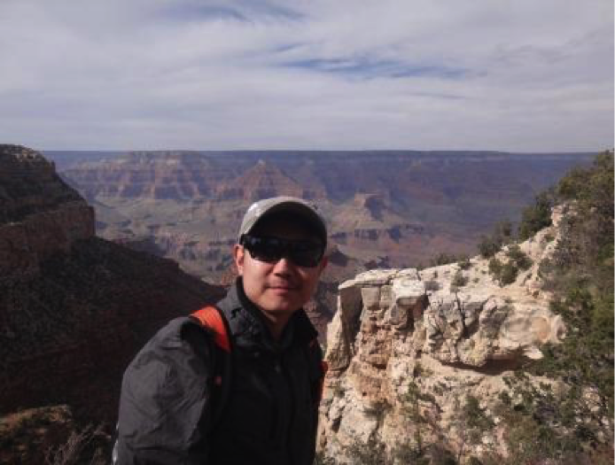
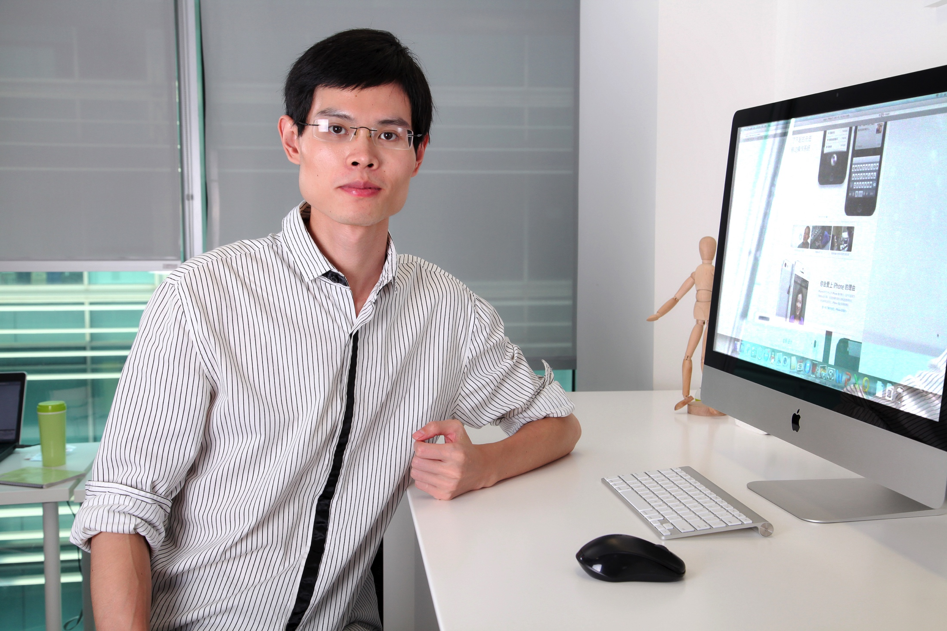
名师名企讲师团
高定国，博士，教授，心理学系主任
谭北平，博士，总裁
数字新思
创始人 CEO 情感云平台
提供云端的眼动、脑电和面孔情绪识别统一测量平台
将体验数据化，基于数据驱动体验优化。
何吉波，博士，副教授，投资人
支建壮， 总监
美国Wichita State University终生教授
北大客座教授
优视眼动科技创始人
优异用户体验咨询公司创始人
纽约华尔街蜂巢孵化器投资合伙人
数字新思 情感云产品总监
情感云平台，用眼动、脑电、面孔情绪识别量化用户体验，人人都可以成为用户体验专家。
规模化测量，让用户体验开启大数据时代。
何景杰
穆岩，博士，讲师
现就职于美的电器，从事消费者研究的工作。
COPSY心理学留学网创始人
哈佛公正课Justice首位翻译者
引爆国内对国外名校开放课程的关注热潮
曾服务于微软亚洲硬件中心（MACH）
中山大学心理学系讲师
“百人计划”引进人才
2005年于北京大学获得心理学、经济学双学士学位。
2011年于美国卡耐基•梅隆大学（Carnegie Mellon University）获得心理学博士学位。

Slide 4


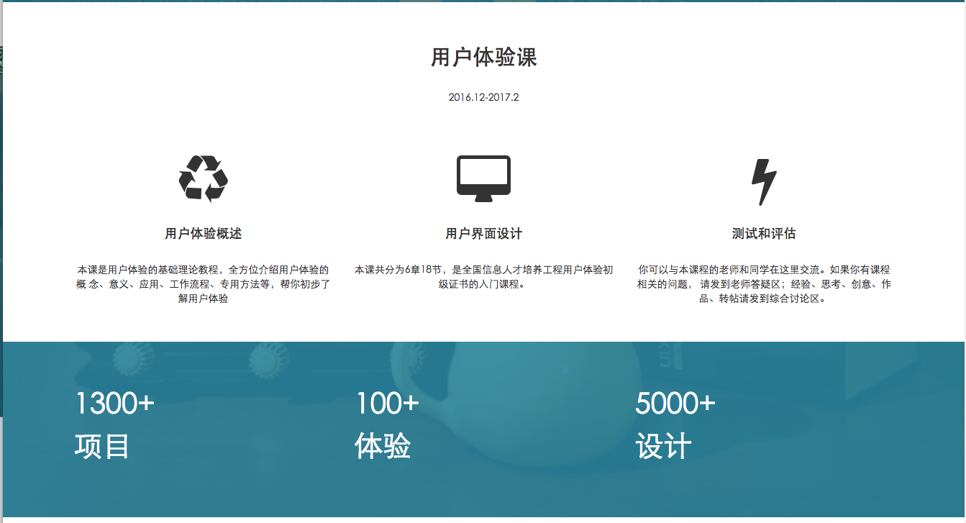

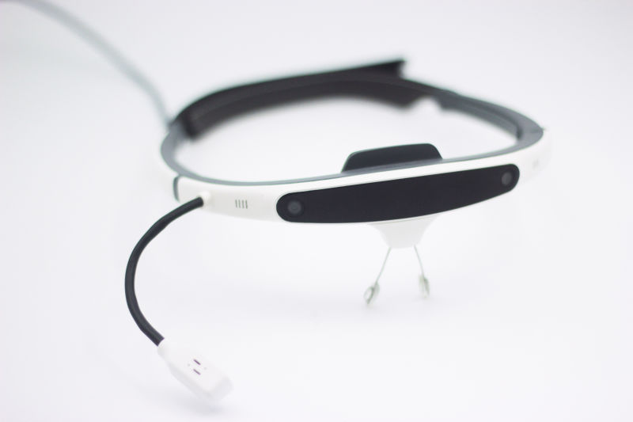
用户体验培训计划 @ 中山大学
2016年12月24 ~ 26日
1. 原型设计- 2016年12月24日上午
2. 用户体验研究方法- 2016年12月24日下午和25日上午
掌握用户体验行业的必备工具Axure和JustInMind等原型设计软件。
手把手教学。
即使不会手机编程和美工，也可以在这一天拥有产品原型
掌握常用的用户体验研究方法
获得在电脑端和手机端进行用户体验研究的工具
练习卡片分类和鼠标测试方法的实际操作
3. 名企职业发展- 2016年12月25日下午
4. 眼动仪与用户体验- 2016年12月26日
圣诞节鸡尾酒会
与来自京东，美的，腾讯，数字新思等著名企业的用户体验专家零距离接触
深入交流用户体验行业的职业发展
了解眼动仪技术在用户体验行业方面的应用，例如手机，网页，广告等领域。
我们提供20台眼动仪，让您具有眼动仪实际操作经验。全国独家培训特色。因为，我们非常在乎教学质量和您的未来
将上方换为我们过去讲座图片的一个滚动设计。

Slide 5
课程注册
12月1日前注册，享受9.5折扣
人员类型 | 报名板块 | 价格
优学名额 （限在校本科生凭学生证申请，名额分配参考报名先后顺序与获推荐情况） | 1. 用户体验研究方法 | ￥950 （限额40人）
 | 用户体验研究方法 用户体验职业发展，社交鸡尾酒会 | ￥1950 （限额10人）
 | 用户体验研究方法 用户体验职业发展，社交鸡尾酒会 眼动仪在用户体验中的应用，虚拟现实 | ￥3000 （限额5人）
学员 | 1. 用户体验研究方法 | ￥1900
 | 用户体验研究方法 用户体验职业发展，社交鸡尾酒会 | ￥3900
 | 用户体验研究方法 用户体验职业发展，社交鸡尾酒会 眼动仪在用户体验中的应用，虚拟现实 | ￥4900 （限额15人）
-
+
0
-
+
0
-
+
0
-
+
0
-
+
0
点击后进入slide 6 支付页面
-
+
0
总费用:￥ 0.00

Slide 6
用户体验培训注册
培训项目
费用
人数
合计
用户体验研究方法
用户体验职业发展，社交鸡尾酒会
眼动仪在用户体验中的应用，虚拟现实
￥3000
1 人
￥3000
点击后进入slide 5 课程注册页面
更改订单
请填写下面的表单，以完成支付：
* 姓名：
备注或特殊需求（可选填）：
* 邮箱：
点击后进入slide 7， 进行扫码支付
* 电话：
我同意注册和退款协议 *
完成支付

Slide 7


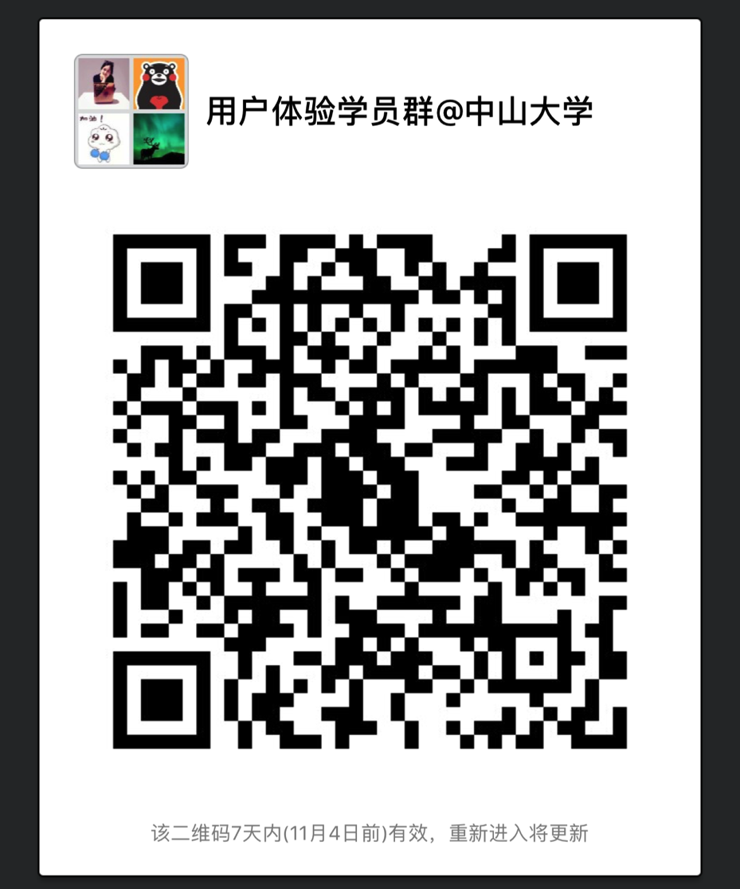
扫码完成支付
欢迎加入成功注册学员微信群

Slide 8
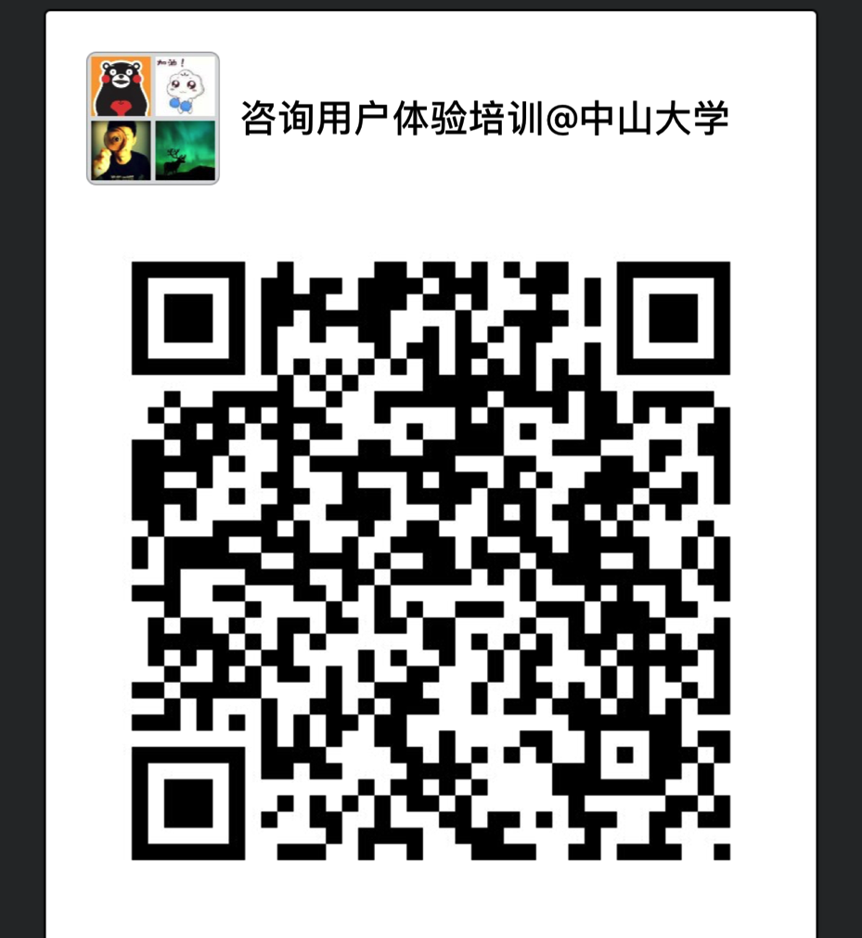
培训咨询，联系我们
请填写下面的表单，我们会尽快回复您们的来信。
您也可以直接写邮件联系我们，我们的邮箱是：
* 姓名：
* 邮箱：
workshop@ueseo.org
* 电话：
或者加入我们的培训咨询微信群。
* 咨询问题或者建议：
提交

Slide 9





用户体验系列培训
User Experience Workshop Series
Copyrighted. All Rights Reserved.
我们感谢下列机构的大力支持和赞助

